Slide 1
Nemzeti Színházban rendezett Bánk Bán előadások
Bemutatja a Hófehérke és a négy törpe csapata

Slide 2
Az előadások
Kérem nyomjon rá az ábrákban lévő szövegre a további diák megtekintéséhez, illetve a tovább, majd a vissza gombra.
Bánk Bán (1861)
Bánk Bán (2009)
Bánk Bán -junior-
Bánk Bán (2023)

Slide 3
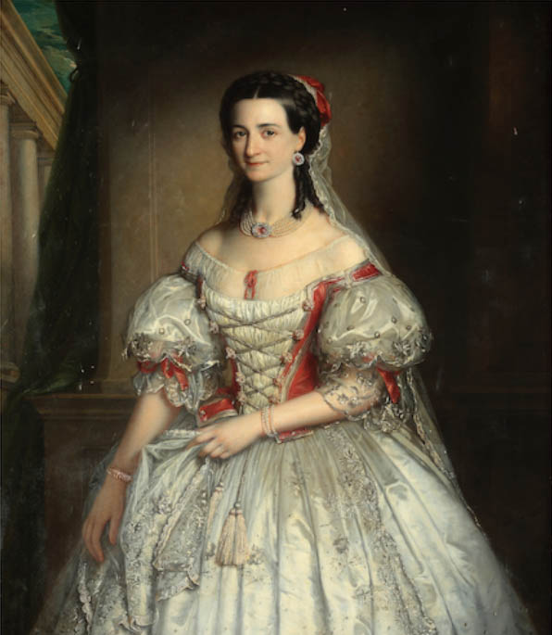
Előadás 1
Erkel Ferenc operát írt a drámából
az ősbemutató a Nemzeti színházban volt 1861. március 9-én
Ennek az előadásnak a szövegkönyvét Egressy Béni írta
Melinda szerepében Hollósy Kornélia látható
3 felvonásos volt
TOVÁBB

Slide 4
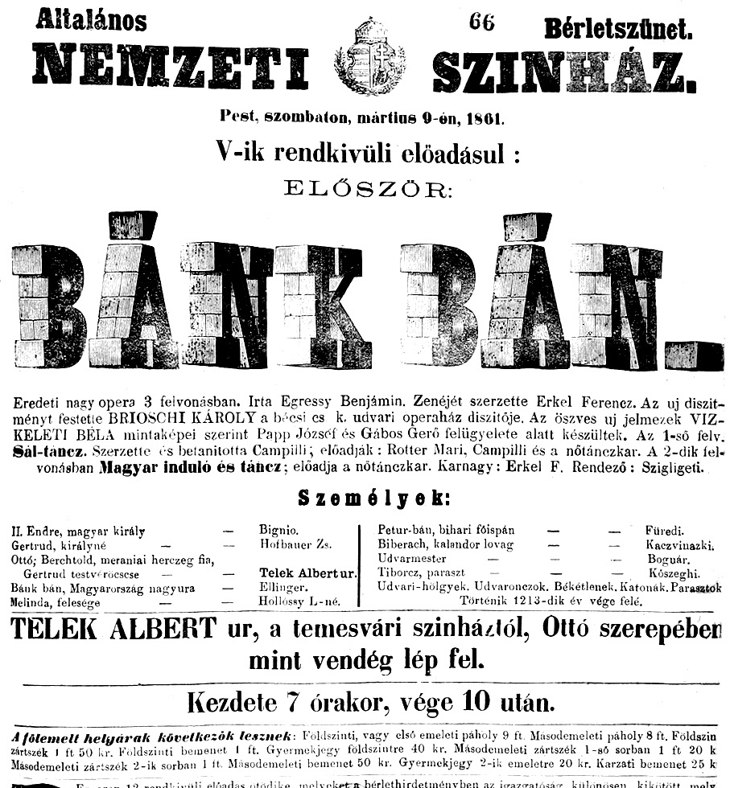
Kritika/Érdekesség
Politikailag nem volt elfogadott, mivel megjelent egy királyné-gyilkosság és paraszti nyomort ábrázoltak a színpadon.
Előírás volt, hogy a gyilkosság csak a színfalak mögött történhet meg.
TOVÁBB

Slide 5
Szereplők és az őket alakító színészek
II. Endre | A magyarok királya | Bignio
Gertrud | A királyné | Hofbauer Zs.
Bánk bán | Magyarország nagyura | Ellinger
Ottó | Gertrudnak testvéröccse | Telek Albert ur
Melinda | Bánk felesége | Hollósy L-né
Petur bán | Bihari főispán | Füredi
Biberach | Kalandor lovag | Kaczvinazki
Tiborc | Paraszt | Kőszeghi
“Telek Albert ur, a temesvári szinháztól, Ottó szerepében mint vendég lép fel.’’
VISSZA

Slide 6
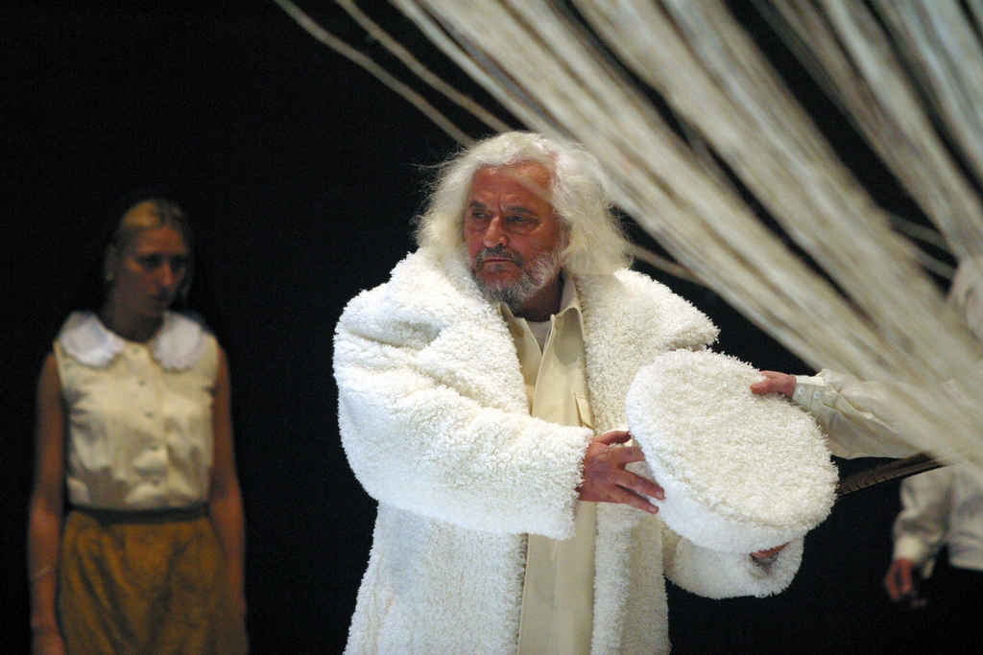
Előadás 2
Vidnyánszky Attila a drámát 2002. december 14-én vitte színpadra
korábban már megrendezte a darab operai és drámai változatát is
3 órás volt, 1 szünettel
Kritika:
Az előadás megosztó kritikai fogadtatásban részesült a cselekmény hátterében történő polgárháború expresszív ábrázolása végett.
TOVÁBB

Slide 7
Szereplők és az őket alakító színészek
II. Endre | A magyarok királya | Sinkó László
Gertrudis | A királyné | Kubik Anna
Bánk bán | Magyarország nagyura | László Zsolt
Ottó | Gertrudisnak testvéröccse | Trill Zsolt
Melinda | Bánk felesége | Nagy-Kalózy Eszter
Mikhál bán | Melinda bátyja | Varga József
Simon bán | Melinda bátyja | Tóth László
Petur bán | Bihari főispán | Blaskó Péter
Myska bán | A királyfiak nevelője | Kacsur Andrea
Biberach | Egy lézengő ritter | Kaszás Attila
Tiborc | Paraszt | Szarvas József
VISSZA

Slide 8
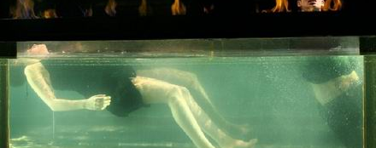
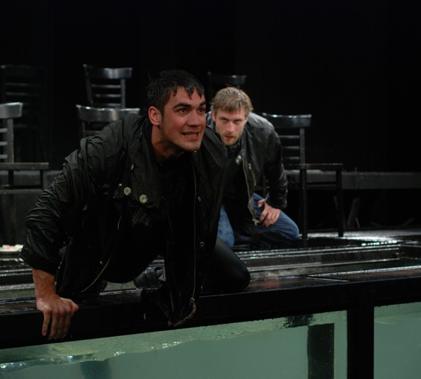
Előadás 3
Bánk bán –junior-
Katona József Bánk Bánja egy remekmű a színház- és irodalomtörténetben, ami kikerülhetetlen a diákgenerációk számára
A Nemzeti színház ezt az előadást a 20-as éveiben járó embereknek készítette. Célja, hogy a fiataloknak megmutassa a mű igazi értékeit.
A színészek a társulat legfiatalabb tagjai közül kerültek ki
Bemutató: 2009. október 23.
Rendező: Alföldi Róbert
TOVÁBB

Slide 9
Szereplők és az őket alakító színészek
II. Endre | A magyarok királya | Szabó Kimmel Tamás
Gertrudis | A királyné | Bánfalvi Eszter
Bánk bán | Magyarország nagyura | Fehér Tibor
Ottó | Gertrudisnak testvéröccse | Mátyássy Bence
Melinda | Bánk felesége | Radnay Csilla
Mikhál bán | Melinda bátyja | Szatory Dávid
Simon bán | Melinda bátyja | Előd Álmos
Petur bán | Bihari főispán | Makranczi Zalán
Biberach | Egy lézengő ritter | Földi Ádám
Tiborc | Paraszt | Farkas Dénes
VISSZA

Slide 10
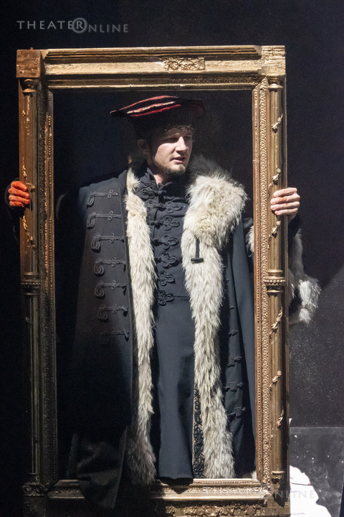
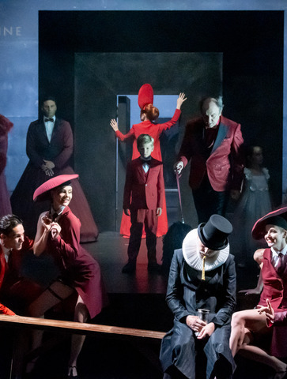
Előadás 4
Bemutatója: 2023 szeptember 3.
Rendezte: Vidnyánszky Attila
Nagyszínpadon játszák
‘’Amikor 2002-ben foglalkoztam a művel, az az érzet munkált bennem, hogy a világ változóban van. A világ pedig mostanra – gyökeresen és visszavonhatatlanul – megváltozott, ezért is döntöttem úgy, új előadást készítünk új gondolatokkal, ezúttal fiatalokkal.’’ – Vidnyászky Attila
TOVÁBB

Slide 11
Szereplők és az őket alakító színészek
II. Endre | A magyarok királya | Berettyán Nándor
Gertrudis | A királyné | Ács Eszter
Bánk bán | Magyarország nagyura | Berettyán Sándor
Ottó | Gertrudisnak testvéröccse | Herczegh Péter
Melinda | Bánk felesége | Barta Ágnes
Mikhál bán | Melinda bátyja | Rubold Ödön
Simon bán | Melinda bátyja | Szép Domán
Petur bán | Bihari főispán | Mészáros Martin
Myska bán | A királyfiak nevelője | Madácsi István
Biberach | Egy lézengő ritter | Szabó Sebestyén László
Tiborc | Paraszt | Kristán Attila
TOVÁBB

Slide 12
Köszönjük a figyelmet!
Stefanou Zoi, Varga Virág, Kató Kyra, Kopitkó Réka
FORRÁSOK

Slide 13
Források:
https://nemzetiszinhaz.hu/eloadas/bank-ban-1
https://nemzetiszinhaz.hu/eloadas/bank-ban-1/kapcsolodo-tartalmak
https://hu.m.wikipedia.org/wiki/B%C3%A1nk_b%C3%A1n_(opera)
https://www.theater.hu/hu/szinhazak/nemzeti-szinhaz--33/eloadasok/bank-ban--278.html
https://hu.m.wikipedia.org/wiki/B%C3%A1nk_b%C3%A1n_(opera)#/media/F%C3%A1jl%3ABankban%C5%91sbemutat%C3%B3.jpg (az ötödik dián található idézet)
https://mult-kor.hu/nem-lathatta-szinpadon-a-bank-bant-katona-jozsef-20161111
https://nemzetiszinhaz.hu/eloadas/bank-ban

